Slide 1
MotivatioN

Slide 2
Historie
Timeline:
2004: Gründung
2005: Wicket 1.0, 1.1
2006: Wicket 1.2
2007: → Apache Foundation
2008: Wicket 1.3, „Wicket in Action“
2009: Wicket 1.4
2011: Wicket 1.5
2012: Wicket 6 (aka 1.6)
2014: Wicket 7
2018: Wicket 8, mind. halbjährliche Releases
Aktuell:
Wicket 8.x 8.3.0 current, supported
Wicket 7.x 7.12.0 supported
Wicket 6.x 6.30.0 security fixes only, upgrade to 7.x or 8.x

Slide 3
Community
Weiterentwicklung
Dokumentation und Tutorials
Beispiele
Vorgefertigte Komponenten
Bug Tracker
http://wicket.apache.org/community
http://wicket.apache.org/help
http://wicket.apache.org/learn

Slide 4
Warum Wicket?
“Wicket bridges the impedance mismatch between the stateless HTTP and stateful server-side programming in Java.”
M.Dashorst, E.Hillenius, Wicket in Action
Java Virtual Machine (JVM): Classes, Objects, Members
vs.
Hyper Text Transfer Protocol (HTTP): Stateless, Request Response

Slide 5
Model 2 Frameworks
Klass. MVC Ansätze:
Spring MVC
Apache Struts
Ruby on Rails
Grails
Vorgehen:
Routing: URL ↔ Controller Object
HTTP-Request → Action-Methode → View
Idee:
Abstraktion login(user) statt doPost(request)
Viele Helper / Taglibs: Links, Formulare, etc.
Passt das zu den Anforderungen?

Slide 6
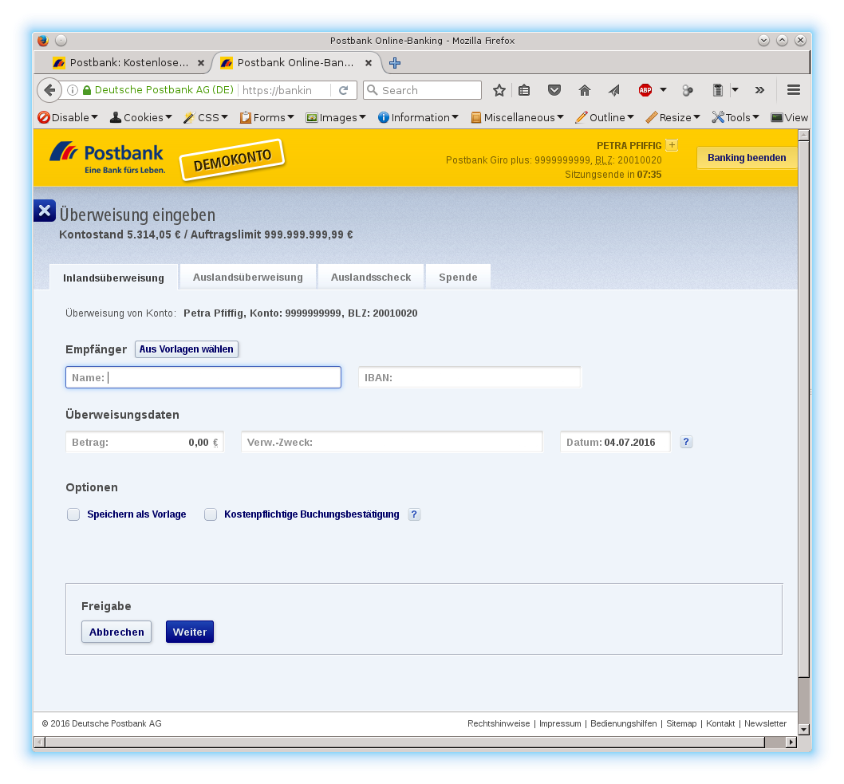
Ziel: Komplexe Webanwendung
User Interfaces modellieren Model-View-{ Controller, Presenter, ViewModel }
Analog zu: AWT, Swing, Java FX
public class Index extends WebPage { private static final long serialVersionUID = 1L; private int linkClicks; private Model<Integer> linkLabelModel; private Label linkLabel; private Link<Void> link; public Index(){ linkClicks = 0; linkLabelModel = Model.of(linkClicks); linkLabel = new Label("link-label", linkLabelModel); link = new Link<Void>("link-link"){ @Override public void onClick() { linkClicks++;
linkLabelModel.setObject(linkClicks); } }; add(linkLabel); add(link); } }

Slide 7
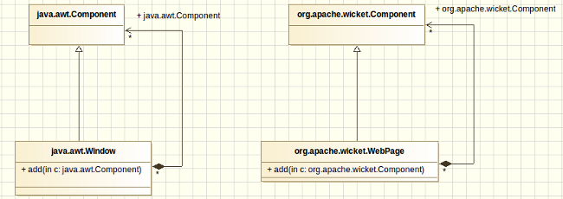
Wicket vs. AWT

Slide 8
Zustand der UI
Problem: Zustand der UI verfolgen
HTTP ist Stateless
Idee: Zustand in URL codieren? /tsp/web?lefttab=mngworkspaces&ctab=groups&ltab=members&rtab=comps…
Wicket: Zustand der UI in Session ablegen
Komponentenbaum serialisieren
URLs referenzieren gespeicherte Seiten
Vorsicht: Anzahl der Seiten begrenzen
Offen: Aussehen der UI beschreiben.

Slide 9
UI Design
Wicket Philosophie: Just Java, just HTML
Layout in HTML (+ CSS) Wicket-IDs referenzieren Komponenten
Damit: Keine eigene Beschreibungssprache
Round-Trip: Designer ↔ Entwickler möglich
<div class="col-md-12"> <h2>Echo-Formular</h2> <form wicket:id="form"> <div class="form-group"> <input wicket:id="echo-input" type="text"/> </div> <button type="submit">Submit</button> </form> <pre wicket:id="echo-message"></pre> </div>
public EchoFormPage(){ Model<String> inputModel = new Model<>(); TextField<String> textField = new TextField<>("echo-input", inputModel); form = new Form<>("form"); form.add(textField); message = new Label("echo-message", inputModel); add(form); add(message); }

Slide 10
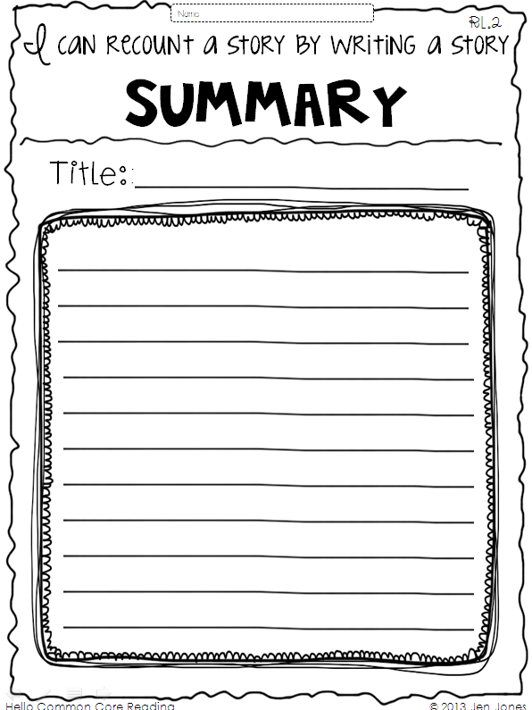
Zusammenfassung
Klassische MVC-Frameworks
Routing: Controller, View
UI-Komponenten werden nicht modelliert
Wenig Hilfe bei komplexen User Interfaces
Wicket
Komponenten-orientiert
Models und Zustand der Komponenten in Session serialisiert
Java-API beschreibt die Komponenten
HTML beschreibt das Aussehen
XML-Attribute stellen Bezug her
Vorsicht: Session evtl. groß
Speicherverbrauch
Cluster-Overhead
Wichtig: Größe der Session beschränken!

Slide 11
Wicket in Beispielen
Hello Wicket
Link Click Counting
Echo Server

Slide 12
Die erste Wicket Anwendung
Hello Wicket

Slide 13
Installation
Voraussetzungen
JDK 8 oder neuer
Servlet API 3.1
SLF4J
https://jdk.java.net/11/

Slide 14
Installation
Manuelle Installation
Einbindung von JARs
https://www.apache.org/dyn/closer.cgi/wicket/8.3.0/binaries/apache-wicket-8.3.0-bin.zip
oder
Maven
<dependency> <groupId>org.apache.wicket</groupId> <artifactId>wicket-core</artifactId> <version>8.3.0</version> </dependency>

Slide 15
Installation
web.xml
<?xml version="1.0" encoding="UTF-8"?> <web-app> <display-name>Hello Wicket</display-name> <filter> <filter-name>WicketApplication</filter-name> <filter-class>org.apache.wicket.protocol.http.WicketFilter
</filter-class> <init-param> <param-name>applicationClassName</param-name> <param-value>net.gfu.hellowicket.WicketApplication</param-value> </init-param> </filter> <filter-mapping> <filter-name>WicketApplication</filter-name> <url-pattern>/*</url-pattern> </filter-mapping> </web-app>

Slide 16
Installation
… oder WebFilter
@WebFilter(value = "/*", initParams = {
@WebInitParam(name = "applicationClassName",
value = "com.mycompany.WicketApplication"), @WebInitParam(name="filterMappingUrlPattern",
value="/*")
}) public class ProjectFilter extends WicketFilter { }

Slide 17
Installation
Empfehlung: Wicket Quick Start
Generierung der Projektstruktur
Lauffähige Wicket-Applikation
Starter für Server Jetty
Eigener Maven-Archetype
Import in IDE Ihrer Wahl
http://wicket.apache.org/start/quickstart.html

Slide 18
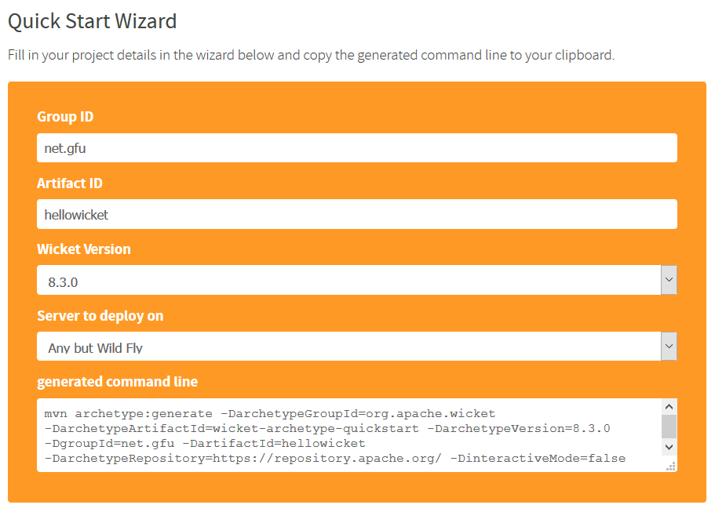
Installation

Slide 19
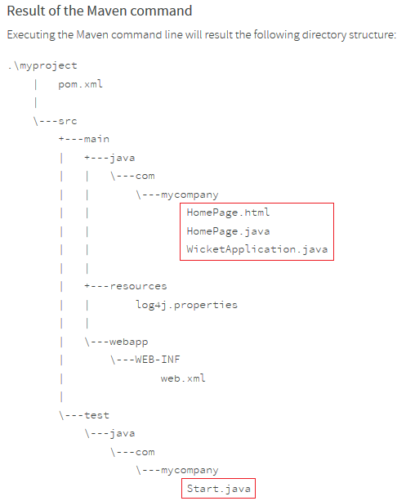
Installation

Slide 20
Links, Models, Ajax
Klicks Zählen

Slide 21
Klicks zählen - HTML
<div class="container"> <h2>Anzahl der Klicks</h2> Dieser <a wicket:id="link-link" href="#">Link</a> wurde <span wicket:id="link-label">4711</span> mal geklickt! Dieser <a wicket:id="ajax-link-link" href="#">Ajax-Link</a> wurde <span wicket:id="ajax-link-label">4711</span> mal geklickt! </div>

Slide 22
Klicks zählen - Java
public ClickCounterPage(){ linkClicks = 0; ajaxLinkClicks = 0; Model<Integer> linkLabelModel = Model.of(linkClicks); Model<Integer> ajaxLinkLabelModel = Model.of(ajaxLinkClicks); linkLabel = new Label("link-label", linkLabelModel); ajaxLinkLabel = new Label("ajax-link-label", ajaxLinkLabelModel); ajaxLinkLabel.setOutputMarkupId(true); link = new Link<Void>("link-link"){ @Override public void onClick() { linkClicks++; linkLabelModel.setObject(linkClicks); } }; ajaxLink = new AjaxFallbackLink<Void>("ajax-link-link"){ @Override public void onClick(Optional<AjaxRequestTarget> optional) { if (optional.isPresent()){ ajaxLinkClicks++; ajaxLinkLabelModel.setObject(ajaxLinkClicks);
optional.get().add(ajaxLinkLabel); } }
}; add(linkLabel, ajaxLinkLabel); add(link, ajaxLink); }

Slide 23
Ergebnis eines Formulars anzeigen
Echo Server

Slide 24
Echo Server
Java
HTML
public EchoFormPage(){ Model<String> inputModel = new Model<>(); TextField<String> textField = new TextField<>("echo-input", inputModel); form = new Form<>("form"); form.add(textField); message = new Label("echo-message", inputModel); add(form); add(message); }
<div class="container"> <h2>Echo-Formular</h2> <form wicket:id="form"> <div class="form-group"> <label for="echo-input">Geben Sie einen Text ein:</label> <input id ="echo-input" wicket:id="echo-input" class="form-control" type="text"/> </div> <button type="submit" class="btn btn-default">Submit</button> </form> <h2>Server-Antwort</h2> <pre wicket:id="echo-message"></pre> </div>

Slide 25
Aufgabe: Wicket Start
Aufgabenstellung
Erzeugen Sie ein neues Wicket-Projekt.
Nutzen Sie wicket-archetype-quickstart.
Zählen Sie die Seitenaufrufe der HomePage mit einem static-Counter - keine Persistenz. Geben Sie die Anzahl aus
Erstellen Sie zwei Links (synchron, ajaxfallback). Geben Sie die Anzahl der Klicks aus
Erstellen Sie ein Formular (Textfeld + Submit Button). Wenn der Benutzer das Formular absendet, dann wird der Eingabetext ausgegeben.
Lösungshinweise
https://wicket.apache.org/start/quickstart.html
Testserver im Debug-Modus → HTML- und Java-Code Änderungen werden ohne Neustart angewendet.

